Slide 1
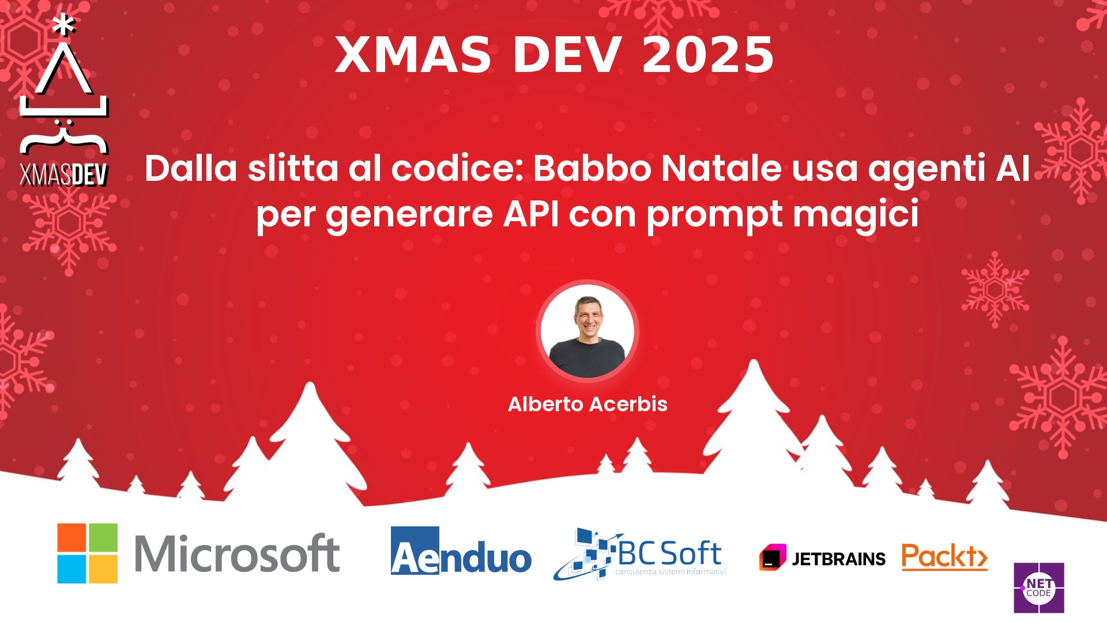
Session Banner - Dalla slitta al codice: Babbo Natale usa agenti AI per generare API con prompt magici
Notes:
This is the opening banner slide for 'Dalla slitta al codice: Babbo Natale usa agenti AI per generare API con prompt magici'. The session is presented by: Alberto Acerbis. This slide sets the visual theme for the presentation.

Slide 2
Dalla slitta al codice: Babbo Natale usa agenti AI per generare API con prompt magici
Notes:
Main title slide displaying 'Dalla slitta al codice: Babbo Natale usa agenti AI per generare API con prompt magici'. Presented by: Alberto Acerbis. Use this slide to introduce the session topic.

Slide 3
Event Sponsors
Notes:
Sponsor acknowledgment slide. Take a moment to thank the event sponsors and explain their support for the conference.

Slide 4




Community

Slide 5
Demo: Dalla slitta al codice: Babbo Natale usa agenti AI per generare API con prompt magici
Notes:
Demo section for 'Dalla slitta al codice: Babbo Natale usa agenti AI per generare API con prompt magici'. This slide is for live demonstrations. Ensure all demo materials are prepared and tested.

Slide 6
Questions & Discussion
Notes:
Q&A slide for 'Dalla slitta al codice: Babbo Natale usa agenti AI per generare API con prompt magici'. This is time for audience questions and discussion. Prepare to address common questions about the topic and invite participation.

Slide 7
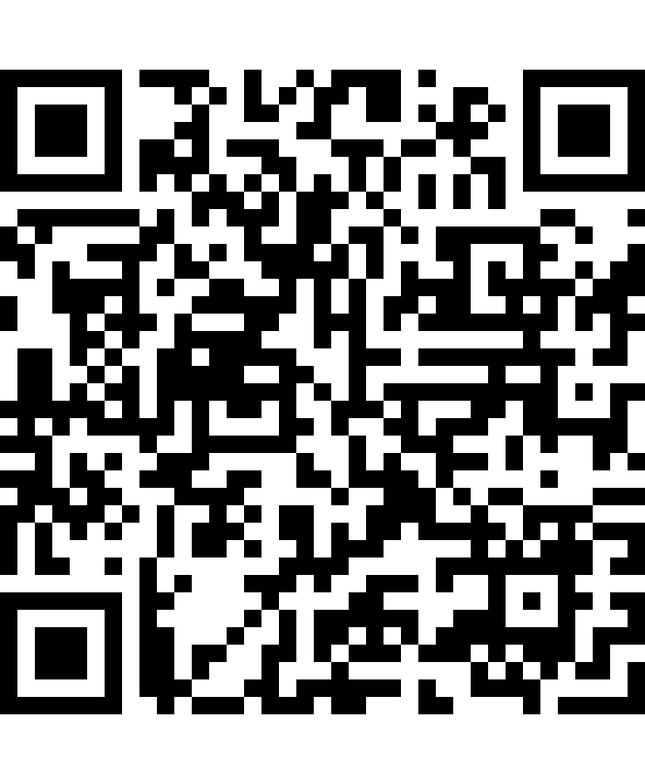
Please Vote for This Session
Vote for Session - Dalla slitta al codice: Babbo Natale usa agenti AI per generare API con prompt magici
Vote online at:
https://vote.dotnetdev.it/vote/xqt335vh/1043613
Notes:
Voting slide for 'Dalla slitta al codice: Babbo Natale usa agenti AI per generare API con prompt magici'. Ask audience to scan the QR code or visit https://vote.dotnetdev.it/vote/xqt335vh/1043613 to vote. Emphasize the importance of feedback.

